Slide 1
NOVEL DIMENSIONALITY REDUCTION TEHNIQUE
RI PROJEKAT
Milica Radivojević, I smer, 190/19

Slide 2
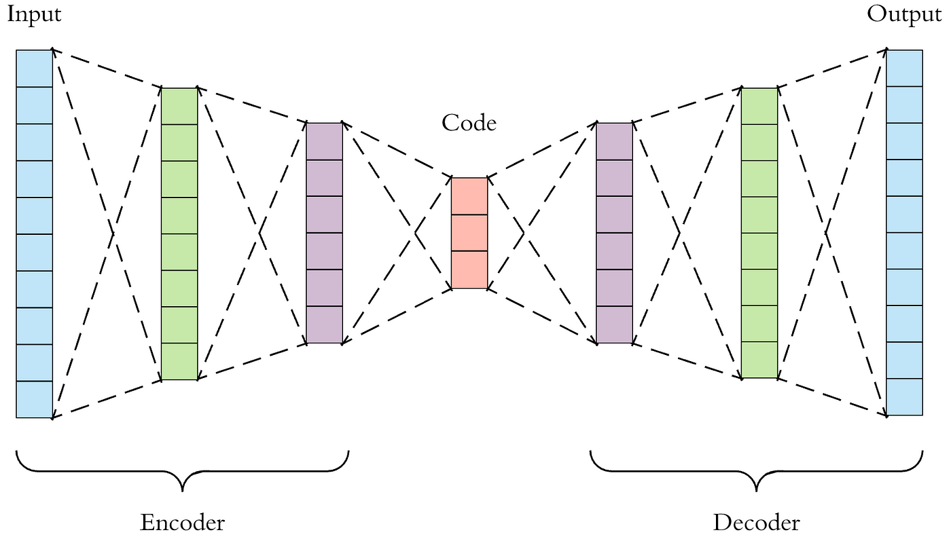
autoenkoder

Slide 3
Komponente autoenkodera
Enkoder – model uči kako da podatak sa ulaza kompresuje
Usko grlo – ovaj sloj sadrži kompresovani podatak
Dekoder – model uči kako da kompresovani podatak transformiše u podatak koji je što sličniji podatku sa ulaza u autoenkoder

Slide 4
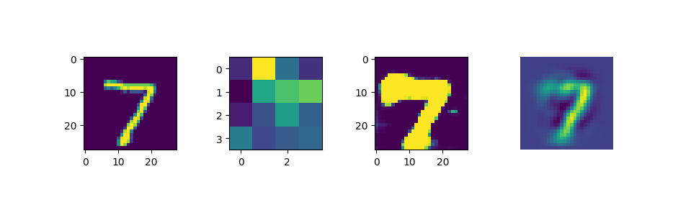
Rezultat kombinovane primene autoenkodera i pca tehnike redukcije

Slide 5
HVALA NA
PAŽNJI!

